Slide 1



Laboratório de Desenvolvimento de Aplicações Móveis e Distribuídas Desenvolvimento com Cloud Functions
Prof. Hugo Bastos de Paula
PRAÇA DA LIBERDADE

Slide 2
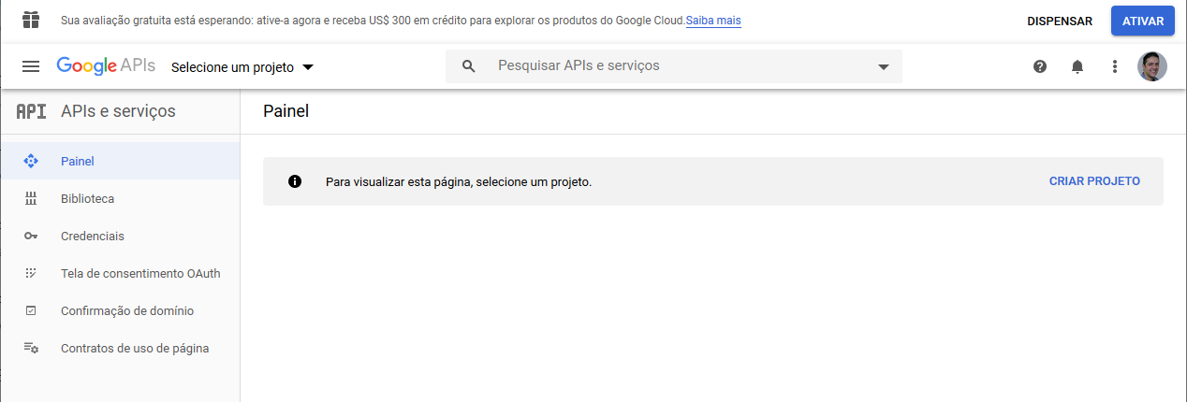
Google Cloud Platform console https://console.developers.google.com/

Slide 3
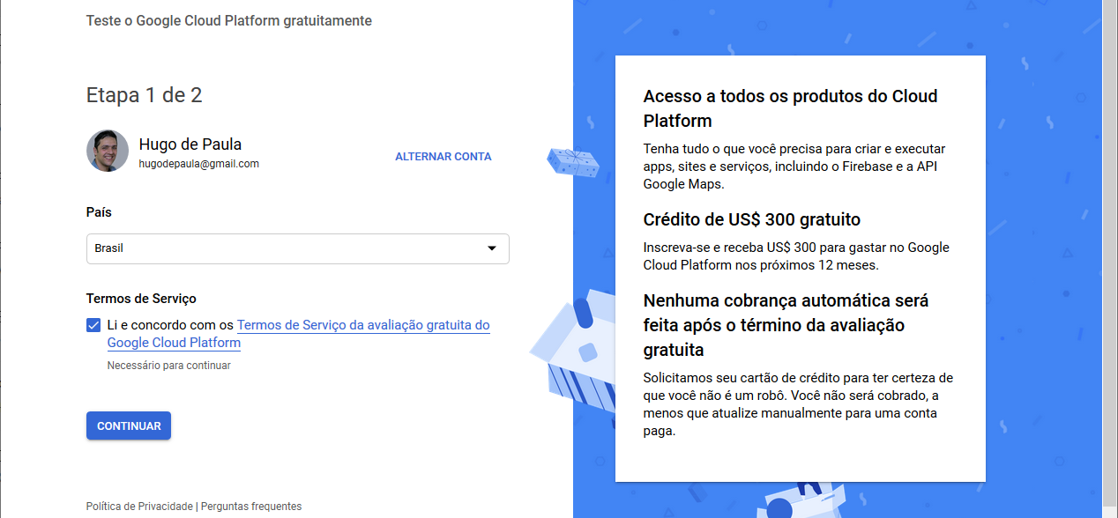

Slide 4
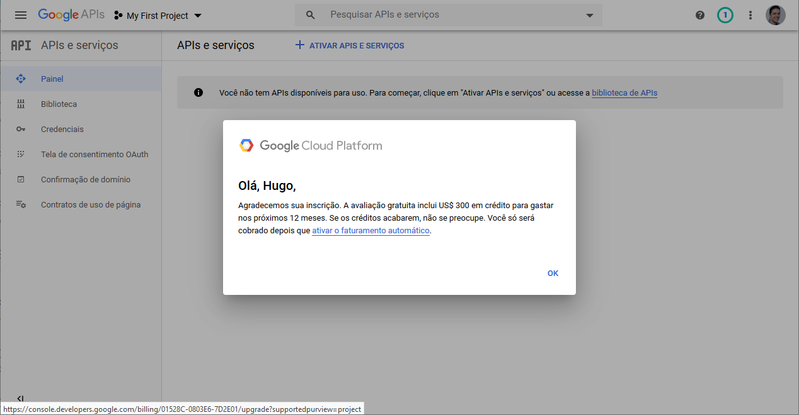

Slide 5
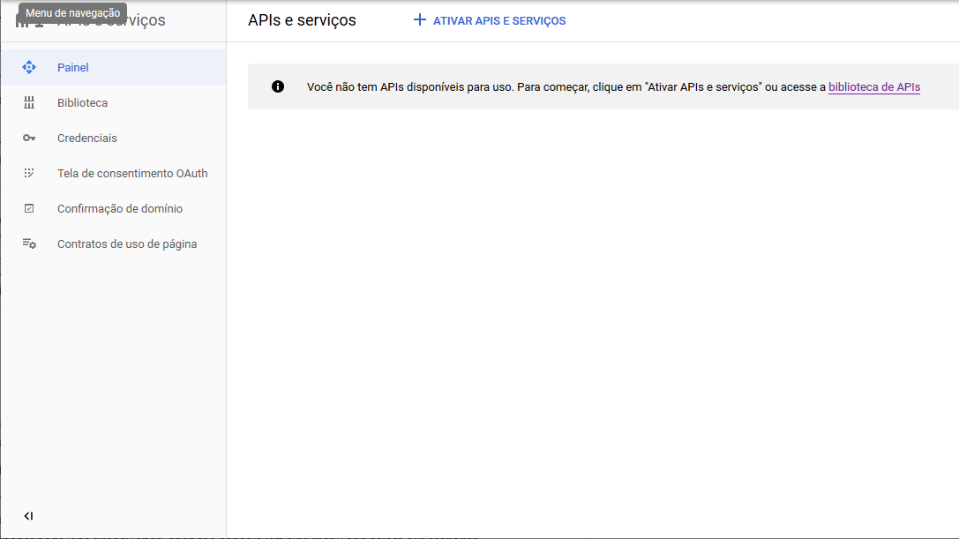

Slide 6
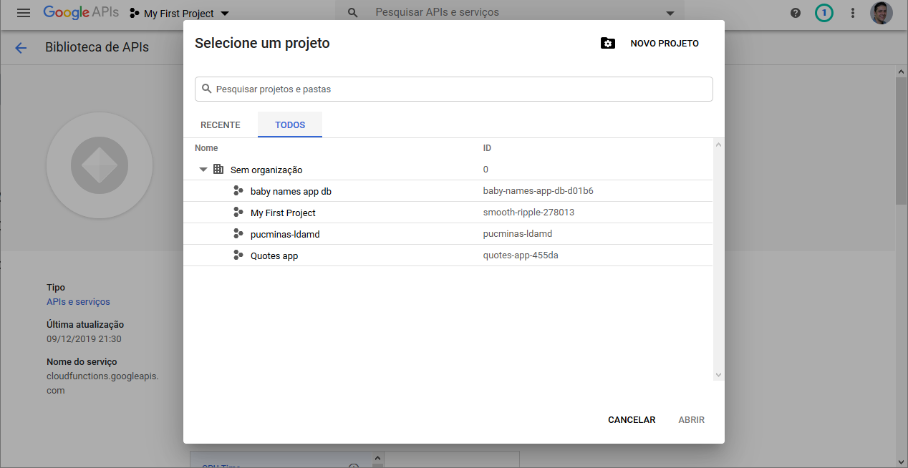

Slide 7
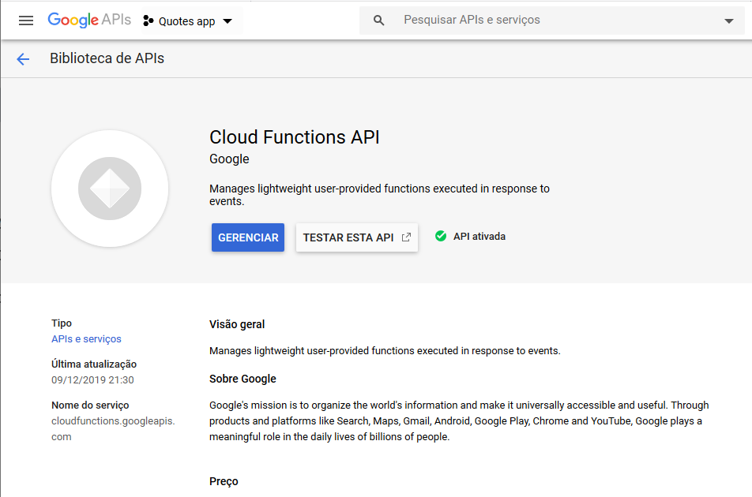

Slide 8
Google Cloud Function: getquotes-function
Pode ser criada diretamente no Google Cloud Console ou localmente e distribuída usando o gCloud SDK.
Há várias formas de invocação. Invocação HTTP é chamada de invocação direta, mas é possível utilizar eventos do Firebase para disparar funções.

Slide 9
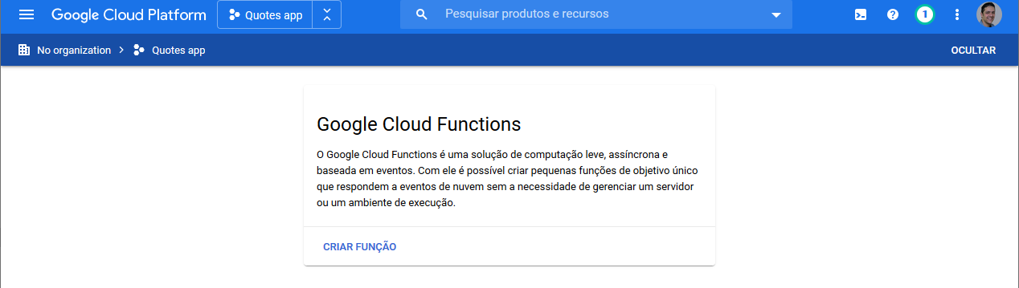

Slide 10
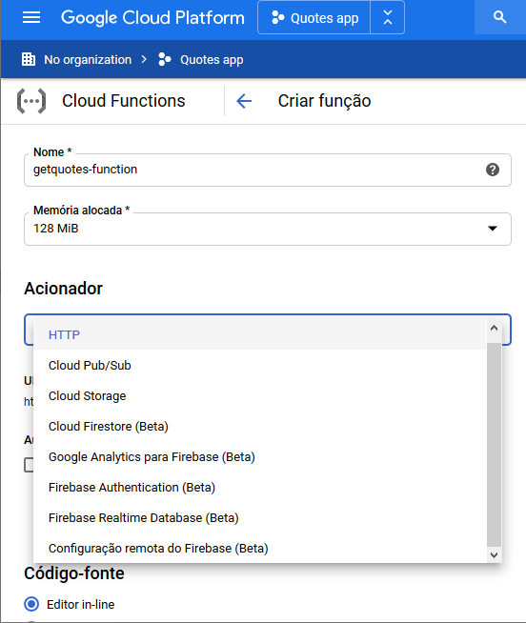

Slide 11
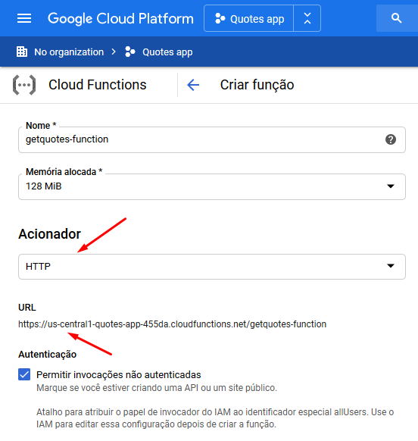

Slide 12
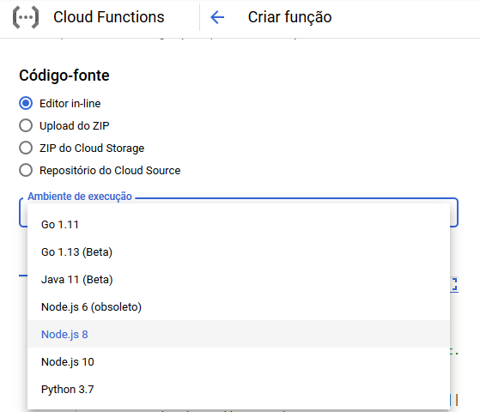

Slide 13
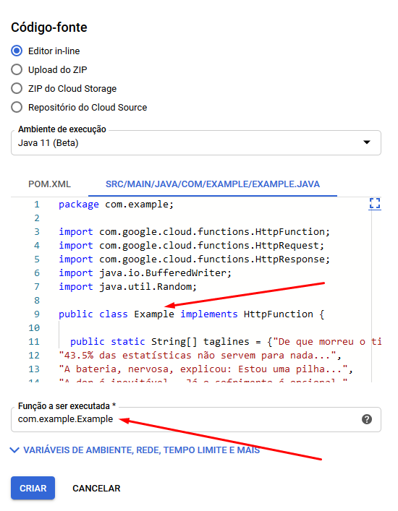

Slide 14
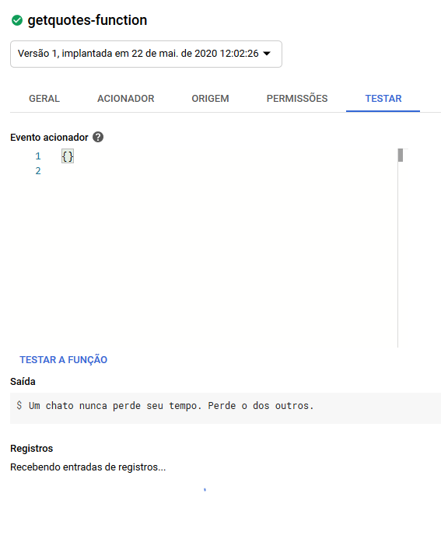
Testar a função

